Slide 1

Органы и службы системы стандартизации
Российской Федерации

Slide 2



Юридический факультет
Правовые основы стандартизации в России:
Одним из факторов, в наибольшей степени сдерживающих развитие экономики России, является несоответствие существующей системы нормирования, стандартизации и сертификации, контроля и надзора современным требованиям безопасности продукции и рыночным отношениям в целом.
.

Slide 3

Юридический факультет
Правовые основы стандартизации в настоящее время руководствуются следующими принципами:
• в условиях рынка обязательными (подлежащими обязательному нормированию и государственному контролю) являются исключительно требования по безопасности.
Потребительские свойства регулируются экономическими и правовыми отношениями между субъектами рынка. Эти отношения регулируются государством не прямым нормированием, а исключительно обеспечением законосообразности такого рода отношений;
• «обязательные» требования по безопасности излагаются в специальных нормативно-правовых документах — технических регламентах.
Общие технические регламенты регулируют достижения экономики в целом, специальные технические регламенты регулируют отдельные виды деятельности;
• введение обязательных норм является прерогативой уровня общегосударственной политики: федеральные законы, указы Президента РФ, ратифицированные межгосударственные договоры, а также постановления Правительства РФ, действующие до принятия регламента законом.
.

Slide 4
Юридический факультет
Правовые основы стандартизации должны способствовать достижению следующих основных целей:
• ликвидации препятствий в виде необоснованных административных барьеров для развития бизнеса (прежде всего избыточного ведомственного нормирования и контроля, обязательной сертификации);
• снятию ограничений для технического прогресса и нововведений (главным образом обязательных требований стандартов);
• стимулированию предпринимательской инициативы, в том числе путем активного вовлечения бизнеса в нормотворческий процесс.
.

Slide 5
Юридический факультет
Закон о техническом регулировании регулирует отношения, возникающие при:
• разработке, принятии, применении и исполнении обязательных требований к продукции или связанным с ними процессам проектирования (включая изыскания), производства, эксплуатации, хранения, перевозки, реализации и утилизации;
• разработке, принятии, применении и исполнении на добровольной основе требований к продукции, процессам проектирования (включая изыскания), производства, эксплуатации, хранения, перевозки, реализации и утилизации, выполнению работ или оказанию услуг;
• оценке соответствия продукции обязательным требованиям.
.

Slide 6
Юридический факультет
Основополагающие стандарты Государственной системы стандартизации (ГСС):
В соответствии с Законом "О стандартизации" в РФ действует Государственная система стандартизации. Методологические вопросы ее организации и функционирования изложены в комплексе государственных основополагающих стандартов "Государственная система стандартизации Российской Федерации", новая редакция которого принята в 1993 г. и введена в действие с 1 апреля 1994 г. Данный комплекс включает следующие документы:
• ГОСТ Ρ 1.0-92 "Государственная система стандартизации Российской Федерации. Основные положения";
• ГОСТ Ρ 1.2-92 "Государственная система стандартизации Российской Федерации. Порядок разработки Государственных стандартов";
• ГОСТ Ρ 1.4-93 "Государственная система стандартизации Российской Федерации. Стандарты отраслей, стандарты предприятий, научно-технических, инженерных обществ и других общественных объединений. Общие положения";
• ГОСТ Ρ 1.5-92 "Государственная система стандартизации Российской Федерации. Общие требования к построению, изложению, оформлению и содержанию стандартов";
• ПР 50.1.001-93 "Правила согласования и утверждения технических условий".
.

Slide 7
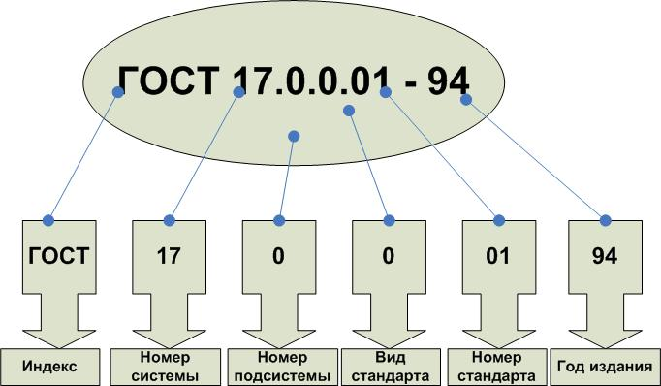
Юридический факультет
В условиях рыночных отношений стандартизация выполняет
три функции:
- экономическую,
- социальную,
- коммуникативную.
.

Slide 8
Юридический факультет
Экономическая функция позволяет заинтересованным сторонам получить достоверную информацию о продукции, причем в четкой и удобной форме.
Социальная функция стандартизации заключается в том, что необходимо стремиться включать в стандарты и достигать в производстве такие показатели качества объекта стандартизации, которые содействуют здравоохранению, санитарно-гигиеническим нормам, безопасности в использовании и возможности экологичной утилизации продукта.
Коммуникативная функция связана с достижением взаимопонимания в обществе через обмен информацией. Для этого нужны стандартизованные термины, трактовки понятий, символы, единые правила делопроизводства и т.п.
.

Slide 9
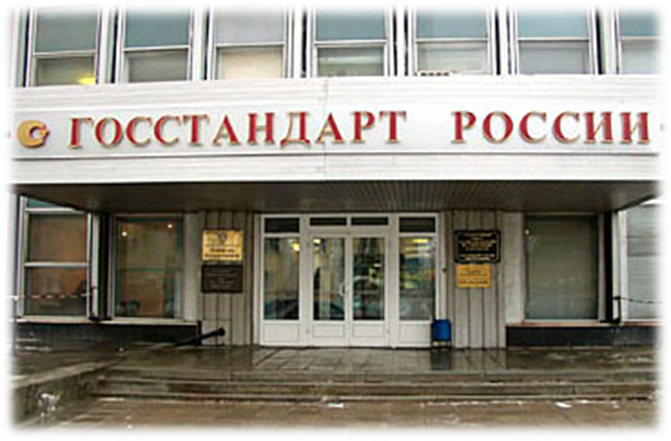

Юридический факультет
Органы и службы по стандартизации
Национальным органом по стандартизации в России является Комитет Российской Федерации по стандартизации, метрологии и сертификации (Госстандарт РФ), который осуществляет государственное управление стандартизацией в стране, формирует и реализует государственную политику в области стандартизации.
.

Slide 10
Юридический факультет
Госстандарт РФ выполняет следующие основные функции:
• координирует деятельность государственных органов управления, касающуюся вопросов стандартизации, сертификации, метрологии;
• устанавливает порядок и правила проведения работ по стандартизации, метрологии, сертификации;
• принимает большую часть государственных стандартов, общероссийских классификаторов технико-экономической информации;
• осуществляет государственную регистрацию нормативных документов, а также стандартных образцов веществ и материалов;
• осуществляет государственный надзор за соблюдением обязательных требований стандартов, правил метрологии и обязательной сертификации;
• устанавливает правила применения в России международных, региональных и межгосударственных стандартов, норм и рекомендаций;
• организует подготовку и повышение квалификации специалистов в области стандартизации.
.

Slide 11
Юридический факультет
Основные задачи Госстандарта России в области метрологии:
• реализация государственной политики в сфере СМ, установления и использования стандартов, эталонов и единиц величин и исчисления времени;
• осуществление мер по защите прав потребителей и интересов государства в области контроля за соблюдением требований безопасности товаров (работ, услуг);
• обеспечение функционирования и развития систем стандартизации, обеспечения единства измерений, сертификации, аккредитации и научно-технической информации в этих областях, а также их гармонизация с международными и национальными системами зарубежных стран;
• организация и проведение государственного контроля и надзора за соблюдением обязательных требований государственных стандартов, правил обязательной сертификации за сертифицированной продукцией, а также государственного метрологического контроля и надзора;
• формирование совместно с федеральными органами исполнительной власти федеральных информационных ресурсов и инфраструктуры СМ, аккредитации, качества и классификации технико-экономической информации.
.

Slide 12
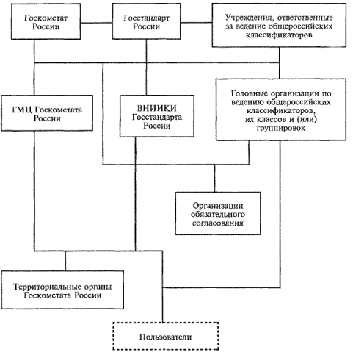
Юридический факультет
.

Slide 13


Юридический факультет
Технические комитеты по стандартизации.
Постоянными рабочими органами по стандартизации являются технические комитеты (ТК), но это не исключает разработку нормативных документов предприятиями, общественными объединениями, другими субъектами хозяйственной деятельности. ТК могут заниматься стандартизацией как в инициативном порядке, так и по договорам на выполнение такого задания в соответствии с программами ТК и планами государственной стандартизации.
Технические комитеты специализируются в зависимости от объекта стандартизации. В рамках этой специализации в ТК проводится также работа и по международной (региональной) стандартизации.
.

Slide 14
Юридический факультет
Основные функции ТК:
• определение концепций развития стандартизации в своей области;
• подготовка данных для годовых планов по стандартизации;
• составление проектов новых стандартов и обновление действующих;
• оказание научно-методической помощи организациям, участвующим в разработке стандартов и применяющим нормативные документы, в частности, по анализу эффективности стандартизации;
• привлечение потребителей через союзы и общества потребителей.
.

Slide 15
Юридический факультет
По линии международной стандартизации ТК занимаются вопросами гармонизации отечественных стандартов с международными, готовят обоснование позиции России для голосования по проектам стандартов в международных организациях; участвуют в работе ТК международных (региональных) организаций по стандартизации, способствуя принятию государственных стандартов РФ в качестве международных, участвуют в организации проведения в России заседаний международных организаций по стандартизации и др.
Закон "О стандартизации" допускает участие в работе ТК представителей организаций зарубежных стран (по согласованию с Госстандартом России). В ряде ТК создаются подкомитеты (ПК) по отдельным объектам стандартизации.
.

Slide 16
Юридический факультет
Технические регламенты принимаются в порядке, установленном для принятия федеральных законов.
Помимо этого, Федеральным законом «О техническом регулировании» предусмотрен также особый порядок разработки и принятия технических регламентов.
Это происходит в исключительных ситуациях при возникновении обстоятельств, приводящих к непосредственной угрозе, и в других случаях, когда необходимо незамедлительное принятие соответствующего нормативного правового акта о техническом регламенте.
В этом случае Президент Российской Федерации вправе издать указ о принятии технического регламента без его публичного обсуждения.

Slide 17
Юридический факультет
Разработка и утверждение стандартов осуществляется согласно следующей общей схеме:
1 этап:
- национальный орган по стандартизации разрабатывает и утверждает программу разработки национальных стандартов. Разработчик стандарта организует уведомление о разработке стандарта, которое должно содержать информацию об имеющихся в проекте положениях, отличающихся от положений соответствующих международных стандартов. Разработчик обеспечивает доступность проекта заинтересованным лицам для ознакомления;
.

Slide 18
Юридический факультет
2 этап
- разработчик дорабатывает проект стандарта с учетом полученных замечаний заинтересованных лиц, проводит публичное обсуждение проекта. Срок публичного обсуждения проекта национального стандарта не может быть менее чем два месяца;
.

Slide 19

Юридический факультет
- проект национального стандарта одновременно с перечнем полученных в письменной форме замечаний представляется в Технический комитет (ТК) по стандартизации, который организует проведение экспертизы данного проекта. По результатам экспертизы ТК готовит мотивированное предложение об утверждении или отклонении проекта стандарта.
Данное предложение направляется национальному органу по стандартизации, который на основе представленных ТК документов принимает решение.
Уведомление об утверждении национального стандарта подлежит опубликованию в печатном издании федерального органа исполнительной власти по техническому регулированию и в информационной системе общего пользования в электронно-цифровой форме в течение 30 дней со дня утверждения стандарта.
.

Slide 20
Юридический факультет
Государственный контроль и надзор за соблюдением обязательных требований стандартов:
Главный государственный инспектор России — Председатель Госстандарта РФ, а главные государственные инспекторы республик в составе РФ и других субъектов Федерации — руководители центров стандартизации и метрологии, т.е. территориальных органов госнадзора.
Государственный контроль и надзор за соблюдением обязательных требований государственных стандартов осуществляют также и другие организации:
Государственная инспекция по торговле, качеству товаров и защите прав потребителей (Госторгинспекция) проводит контроль за качеством и безопасностью потребительских товаров.
Министерство охраны окружающей среды и природных ресурсов осуществляет государственный экологический контроль.
Государственной санитарно-эпидемиологической службе предоставлены полномочия по надзору за соблюдением санитарного законодательства при разработке, производстве, применении всех видов продукции, в том числе и импортируемой.
.

Slide 21
Юридический факультет
Права и обязанности государственных инспекторов определены Законом "О стандартизации" (Им предоставлены достаточно широкие права, как представителям государственных органов управления, в силу чего они находятся под защитой государства):
• Государственный инспектор имеет право свободного доступа в служебные и производственные помещения проверяемого предприятия (организации), получать всю необходимую документацию, проводить отбор проб и образцов, выдавать предписания об устранении выявленных отклонений, запрещать или приостанавливать поставку (реализацию) продукции, не соответствующей обязательным требованиям государственных стандартов, а также в случае отказа от предъявления ее к проверке.
• По результатам проверок государственный инспектор имеет право облагать нарушителей обязательных требований стандартов штрафами.
• Государственный инспектор имеет право направить необходимые материалы в арбитражный суд, органы прокуратуры или суд, если выданные им предписания или постановления не выполняются предприятием — объектом госнадзора.
Государственным инспекторам предоставлены широкие права, но если они не выполняют возложенные на них обязанности, относятся к ним ненадлежащим образом или замечены в разглашении государственных (коммерческих) секретов, то несут ответственность в установленном законом порядке.
.

Slide 22
Юридический факультет
Правила проведения госнадзора.
Основная форма государственного контроля и надзора — выборочная проверка.
В процессе проверки проводятся испытания, измерительный контроль, технический осмотр, идентификация, другие мероприятия, обеспечивающие достоверность и объективность результатов.
Госстандарт России устанавливает приоритетные направления госнадзора, которые прежде всего учитываются при его планировании.
В дополнение к ним проверки могут быть назначены в связи с целевыми заданиями Госстандарта, для информирования Госреестра России о продукции, которая прошла сертификацию, или об аккредитации испытательных лабораторий и др.
Госнадзор за соблюдением обязательных требований государственных стандартов и за сертифицированной продукцией осуществляет государственный инспектор или комиссия, возглавляемая им.
Госнадзор за соблюдением правил обязательной сертификации осуществляет комиссия, состав которой определяет председатель Госстандарта.
.

Slide 23
Юридический факультет
.
СПАСИБО ЗА ВНИМАНИЕ!

